Slide 1
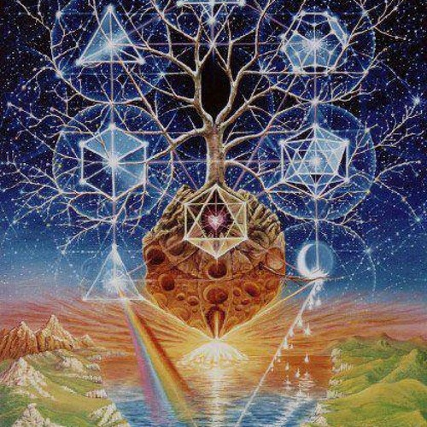
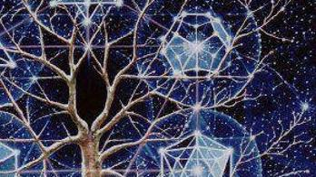

«НАУКА СИЛЫ НАМ ДАЛА ПОСТИЧЬ ОСНОВЫ МИРОЗДАНЬЯ…»
УЧЕНЫЕ –ЮБИЛЯРЫ 2017 ГОДА В ОБЛАСТИ
МАТЕМАТИКИ, ФИЗИКИ, МЕХАНИКИ
ИИЦ – НАУЧНАЯ БИБЛИОТЕКА ПРЕДСТАВЛЯЕТ ВИРТУАЛЬНУЮ ВЫСТАВКУ КО ДНЮ РОССИЙСКОЙ НАУКИ

Slide 2

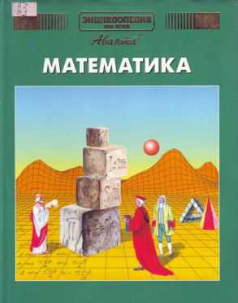
Русские учёные, изобретатели, исследователи отодвинули завесу непознанного, внеся свою лепту в эволюцию научной мысли во всем мире. Даже существует понятие «русская наука». Наши соотечественники сотрудничали со многими выдающимися научными умами. Открытия русских учёных стали катализатором развития технологии и знания во всем мире, а многие революционные идеи и открытия создавались на фундаменте научных достижений известных русских учёных в самых разных областях знаний.

Slide 3
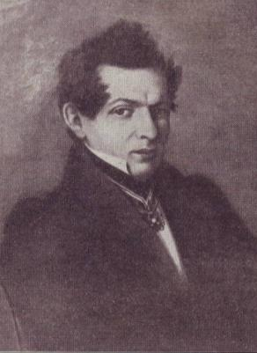
Николай Иванович Лобачевский (1792-1856)
Русский математик, создатель неевклидовой геометрии, мыслитель-материалист, деятель университетского образования и народного просвещения. Почти вся жизнь Лобачевского связана с Казанью и Казанским университетом. Список курсов, которые он прочитал за первые 12 лет педагогической деятельности, содержит более десятка наименований. В эти годы он искал пути строгого построения начал геометрии. Еще в студенческие годы им делалась попытка доказать постулат о параллельности Евклида, но позже он пришел к выводу о недоказуемости пятого постулата.

Slide 4


Преодолев тысячелетние традиции, математик приходит к созданию новой, неевклидовой геометрии, или геометрии Лобачевского. В феврале 1826 года, когда Лобачевский написал первую работу об открытии новой геометрии и передал ее нескольким профессорам университета, ответа не последовало. А сама работа вскоре была утеряна. В 1829 г. Журнал «Казанский вестник» опубликовал сочинение Лобачевского о неевклидовой геометрии. Его работу не понимали и даже осуждали лучшие математики того времени, даже давали насмешливые, а порой оскорбительные отзывы о его работе.

Slide 5


Гений всегда опережает время. Через 30 -40 лет появятся работы, в которых будет доказано, что геометрия Лобачевского столь же правомерна, как и геометрия Евклида, и её открытие – столь же важный шаг на пути к пониманию окружающего нас мира. Но Лобачевский оказался в трудном положении и с честью выдержал испытание. За первой работой последовали новые статьи на эту тему. В 1827 году Лобачевского избрали ректором Казанского университета, которым он руководил в течение двадцати лет. Важную роль в единственном прижизненном признании заслуг Лобачевского сыграл «Король математиков» Гаусс. В 1842 году Лобачевский был избран членом-корреспондентом Гётингенского ученого общества.

Slide 6
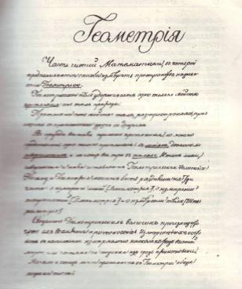
«Неевклидова геометрия, известная теперь под названием геометрии Лобачевского, ознаменовала собой революционный этап в преобразовании взглядов на природу и сущность геометрии. Если до Лобачевского геометрия Евклида рассматривалась как абсолютно истинное учение о свойствах реального физического пространства, то открытием своей геометрии Лобачевский подготовил почву для новой, современной постановки этого вопроса. И если теперь мы знаем, что человеческие представления о пространстве и времени относительны, то этому мы обязаны прежде всего Лобачевскому.»
В.И.Костин
Факсимиле из рукописи Н.И.Лобачевского «Геометрия». Первая страница.

Slide 7


«Жить – значит чувствовать непрестанно новое, которое бы напоминало нам, что мы живем!.. Ибо ум в непрестанной деятельности стремится от совершенства к совершенству – и где остановится?!»
Н.И.Лобачевский

Slide 8
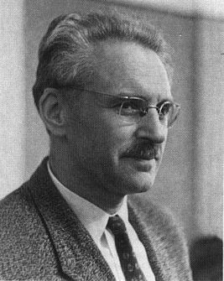
Александр Данилович Александров (1912-1999)
Крупнейший российский геометр ХХ века, ученый, академик, педагог, автор школьных и вузовских учебников в области геометрии, Александров открыл методы изучения метрических свойств фигур. Эти методы существенно расширили область геометрических исследований и привели, в работах Александрова и созданной им школы, к решению ряда классических проблем теории поверхностей, а также нашли важные применения в теории дифференциальных уравнений и теории упругих оболочек.

Slide 9

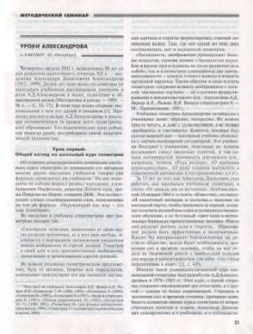
В творческой деятельности Александрова преподавание занимает не меньше места, чем наука. Помимо преподавания математики, он читал лекции по истории науки, философии, этике. Широта научных интересов Александрова изумляет, ему свойственен неподдельный интерес к проблемам образования. Им написаны десятки статей по вопросам преподавания как в специальных журналах, так и в массовых изданиях.
И наконец, то, что им сделано в последние годы жизни в деле математического образования, вряд ли имеет прецедент. А именно: им написаны учебники по геометрии для всех классов средней школы, созданы учебники для педагогических вузов.

Slide 10
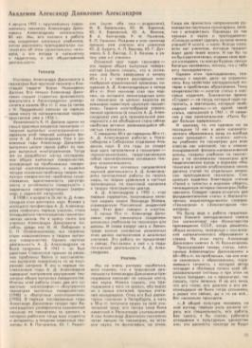

«Своеобразие геометрии, выделяющее ее среди других разделов математики, да и всех наук вообще, заключается в неразрывном органическом соединении живого воображения со строгой логикой».
А.Д.Александров

Slide 11
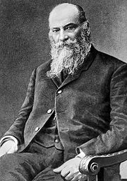
Николай Егорович Жуковский ( 1847-1921)
Русский ученый в области механики, основоположник современной гидроаэродинамики, отец русской авиации. В 1868 окончил Московский университет. С 1872 преподавал в Московском техническом училище (ныне МВТУ), с 1886 одновременно профессор Московского университета. С 1918 руководил ЦАГИ – Центральным гидроаэродинамическим институтом. Под руководством Жуковского была создана одна из первых в мире аэродинамических труб (1902), основан первый в Европе аэродинамический институт (1904), организована аэродинамическая лаборатория в Московском техническом училище (1910). Жуковский своими работами в области аэродинамики и авиации заложил теоретические основы крылатых летательных аппаратов.

Slide 12
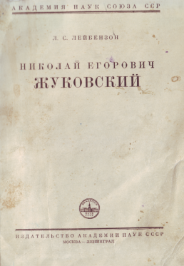
Жуковскому принадлежит фундаментальная работа по динамике полёта «О парении птиц», в которой исследован механизм парения с набором высоты и вычислены возможные эволюции траектории при полёте, в том числе «мёртвая петля» (петля Нестерова). В 1906 изложил принцип образования подъёмной силы крыла самолёта и сформулировал теорему, позволяющую определить её численное значение. В цикле работ Жуковского 1910-12 г.г. развит математический аппарат для решения задач обтекания крыла и дан метод построения теоретических «профилей Жуковского». С 1912 по 1918 г.г. Жуковский установил законы распределения скоростей у лопасти винта, послужившие теоретической основой для их проектирования, создал основы аэродинамического расчёта самолёта.

Slide 13
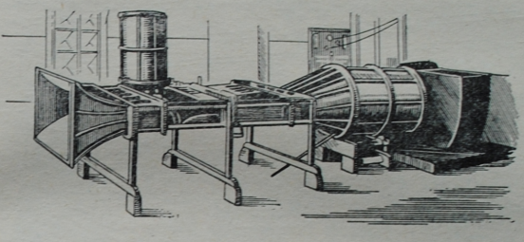
Аэродинамическая труба времен Н.Е.Жуковского
Научное наследие Жуковского оказалось огромным. Всего он написал 194 работы. Подавляющее большинство исследований посвящено изучению явлений механического движения, то есть кинематике и динамике. В наиболее фундаментальных трудах были разъяснены принципиальные положения аэромеханики, сформулированы ее важнейшие закономерности. По существу, только после Жуковского летные характеристики проектируемых летательных аппаратов стали определяться расчетным методом с последующей экспериментальной проверкой.

Slide 14
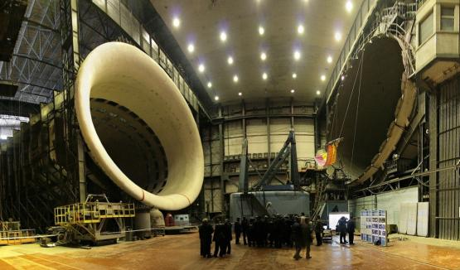
В ХХ веке в создании аэромеханики принимали участие многие ученые и инженеры всех передовых стран мира, но вклад Жуковского оказался столь значительным, что до наших дней его имя не сходит со страниц авиационных журналов, специальных монографий по аэромеханике, учебников по теории авиации для вузов и летных училищ.
Современная аэродинамическая труба.

Slide 15
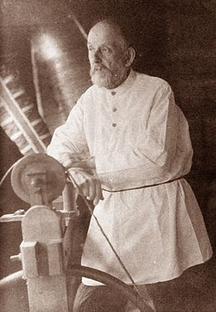
Константин Эдуардович Циолковский (1857- 1935)
«Планета есть колыбель разума, но нельзя вечно жить в колыбели… Человечество не останется вечно на земле, но, в погоне за светом и пространством сначала робко проникнет за пределы атмосферы, а затем завоюет все околосолнечное пространство», - эти слова принадлежат русскому ученому, изобретателю в области аэродинамики, ракетодинамики, теории самолета и дирижабля; основоположник современной космонавтики К.Э.Циолковскому.

Slide 16

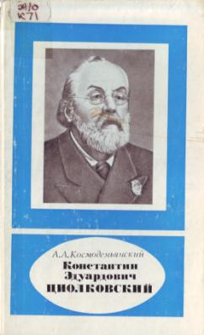
Русский ученый К.Э.Циолковский никогда не строил и не запускал ракет, но его фундаментальный вклад в создание науки о полетах в космос признан во всем мире. В 1895 году Циолковский опубликовал книгу «Грёзы о Земле и небе и эффекты всемирного тяготения», в которой утверждал, что можно создать искусственный спутник.
«Воображаемый спутник Земли,- писал ученый, - вроде Луны, но произвольно близкий нашей планете, лишь вне пределов её атмосферы, значит, - вёрст за 300 от земной поверхности, - представит, при очень малой массе пример среды, свободной от тяжести».

Slide 17

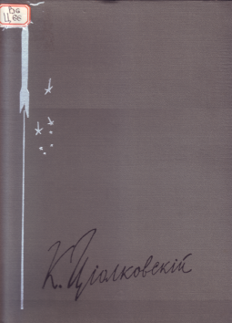

Циолковский предложил использовать в ракетах жидкое топливо, более выгодное по сравнению с твердым, он разработал теорию многоступенчатых ракет, или «ракетных поездов», в которых отработавшие ракетные ступени отбрасываются во время полета. Именно Циолковский научно обосновал возможность орбитальных полетов и создания искусственных космических станций, сформулировал принципы функционирования систем жизнеобеспечения межпланетного корабля.

Slide 18



Циолковский – автор не только большого числа научных статей, но и ряда научно-фантастических произведений, а также исследований в области лингвистики, биологии и других. Многие идеи и проекты ученого воплотились в жизнь и стали реалиями ХХ века.

Slide 19
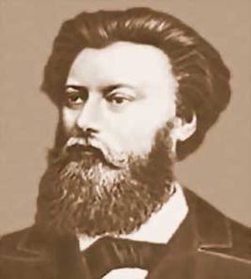
Павел Николаевич Яблочков (1847-1935)
Начальник телеграфа Московско-Курской железной дороги Павел Яблочков, по образованию военный инженер, наблюдая за прожектором, в котором горела электрическая дуга, увлекается идеей электрического освещения. Он бросает работу и начинает изобретать. Свои опыты он проводит в мастерской товарища, но завершить свой труд в России ему не удается. Заподозренный в связях с революционерами после взрыва в мастерской, изобретатель вынужден покинуть родину. Поселившись в Париже, он поступает работать в электротехническую мастерскую. Все свободное время работает над регулятором, который бы оберегал электрическую дугу от гибели.

Slide 20


К 1875 году относится одно из главных изобретений Яблочкова – электрическая свеча – первая модель дуговой лампы без регулятора, которая удовлетворяла различным практическим требованиям. Он сконструировал промышленный образец электрической лампы и внедрил систему электрического освещения на однофазном переменном токе, разработал способ «дробления света», т.е. согласованной работы нескольких дуговых ламп от одного источника. «Русское солнце!» – так назвали парижане ярко сияющие шары со свечой Яблочкова, которые вспыхивали по вечерам над Оперной площадью и других площадях и улицах Парижа.

Slide 21


Вскоре «русское солнце» засияло в разных городах мира и на родине изобретателя – в Петербурге. Сюда спешит Яблочков, который не мог быть счастлив вдали от отечества. Здесь он учреждает русское товарищество « Яблочков – изобретатель и К.» и за миллион франков выкупает у иностранных компаний право использовать электрическую свечу. Электрические фонари зажигаются в Москве, Кронштадте, Нижнем Новгороде и во многих других городах России. Свет плазмы, рожденный упорством и кипучей энергией изобретателя Яблочкова, был отдан на службу людям.

Slide 22
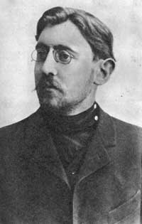
Яков Исидорович Перельман (1882-1942)
В 1913 году на прилавках книжных магазинов появилась книга замечательного педагога Я.И.Перельмана «Занимательная физика». Книга эта быстро завоевала сердца читателей, особенно молодежи, которая нашла в ней ответы на многие интересовавшие ее вопросы. «Занимательная физика» была написана не только интересно по форме, но и содержала в себе огромный познавательный материал. После этой книги Перельман стал создавать и другие, в которых показал себя замечательным популяризатором науки.

Slide 23



Наиболее известны его «Занимательная арифметика», «Занимательная механика», «Занимательная геометрия», «Занимательная астрономия» «Живая математика» и другие. Вдохновенный популяризатор науки, Перельман создал в научно-популярной литературе целый жанр. Его книги не стареют, хотя несут на себе отпечаток времени. Они издавались и переиздавались, и всегда с интересом с ними
знакомились новые поколения читателей.

Slide 24




Перельман написал несколько книг, посвященных вопросам межпланетных путешествий – «Межпланетные путешествия»,
«К звездам на ракете» и др. К.Э.Циолковский высоко ценил талант и творчество Перельмана. Он является автором ряда учебников, а также разнообразных статей в журналах «Знание – сила»,
«Техника молодежи» и других.

Slide 25
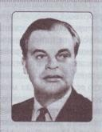

Николай Геннадьевич Басов (1922-2002)
Выдающийся отечественный ученый, лауреат государственной и Нобелевской премий, член президиума АН СССР, один из основоположников квантовой радиофизики, выполнивший ряд исследований, оказавших огромное влияние на развитие многих направлений техники.
Басов учился в институте и работал в ФИАНе. Под руководством А.М.Прохорова начал разработку нового научного направления – молекулярной спектроскопии. В 1956г. защитил докторскую диссертацию на тему «Молекулярный генератор».

Slide 26

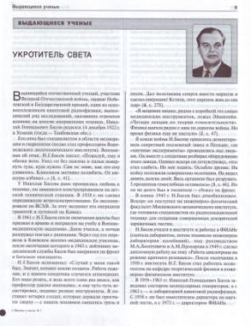
В 1958 году под руководством Басова создаются различные типы лазеров и лазерных систем. В 1961 году он высказал идею радиоуправляемого термоядерного синтеза с помощью лазерного луча. Вскоре на этой основе возникло новое направление в физике и технике управляемого лазерного термоядерного синтеза. Басов руководил созданием лазерной электронно-лучевой трубки, что открыло путь проекционному телевидению. Основатели квантовой электроники Н.Г. Басов и А.М.Прохоров в 1964 году были удостоены Нобелевской премии.

Slide 27
«Давно не секрет, что сделанное во благо человека, ради утоления его вечной жажды познания, можно обратить ему же во зло… Поэтому долг ученого, кому дорога мирная жизнь на Земле, призвать к разуму, к высшим духовным началам, составляющим основную ценность человеческой сущности. Только таким образом можно отстоять мир. И тогда человек никогда не остановится на достигнутом».
Н.Г.Басов

Slide 28
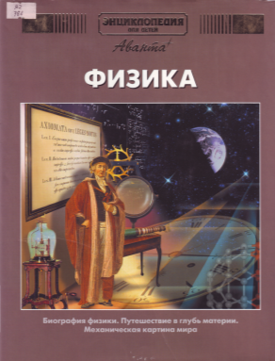

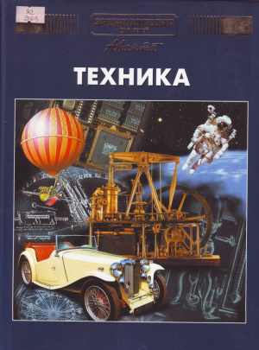

Slide 29
СПИСОК ИСПОЛЬЗОВАННОЙ ЛИТЕРАТУРЫ
Аксенова, Мариам. Энциклопедия для детей. Т.11. Математика[Текст] /Гл.ред.М.Аксенова. — М. : Аванта, 2004. — 688с.
Аксенова, Мариам. Энциклопедия для детей. Т.14. Техника [Текст]/Гл.ред.М.Аксенова. — М. : Аванта, 2004. — 688с.
Бажанов, А. И. Физики-лауреаты [Текст] : нобелев. премии за работы совет. физиков / А. И. Баженов. — М. : Знание, 1971. — 47 с.
Вернер, А. Академик Александр Данилович Александров [Текст] / А. Вернер // Математика в шк. – 1993. - № 1. – С.75-77.
Вернер, А. Уроки Александрова [Текст] / А. Вернер. - Математика в шк. – 2002. - № 7. – С.21-25.
Володин, Виктор. Энциклопедия для детей. Т.16. Физика. Ч.1: Биография физики. Путешествие в глубь материи. Механическая картина мира [Текст] / Гл.ред.В.Володин. — М. : Аванта, 2003. – 488 с.
Воробьев, Б. Циолковский [Текст] / Б. Воробьев. — М. : Молодая гвардия, 1940. — 264 с.
Гвай, И. И. О малоизвестной гипотезе Циолковского [Текст] / И. И. Гвай ; с предисл. и ред. П. К. Ощепкова. — Калуга : Кн. изд-во, 1959. — 248 с.
Из истории ракетной техники [Текст] / А.Благонравов . — М. : Наука, 1964. — 256 с.
Королев, Ю. А. Укротитель света [Текст] : [об одном из основоположников квантовой радиофизики, лауреате Нобелевской и Гос. премий Николае Геннадьевиче Басове] / Ю. А. Королев // Физика в шк. — (Выдающиеся ученые). — 2008. — - № 1. — С. 9-11.
Космодемьянский, А. А. Константин Эдуардович Циолковский (1857-1935) [Текст] / А. А. Космодемьянский ; отв. ред. А. С. Федоров. — / 2-е изд., доп. — М. : Наука, 1987. — 304 с.
Кудрявцев, П. С. История физики и техники [Текст] : учеб. пособие для пед. ин-тов / П. С. Кудрявцев. — / 2-е изд., испр. и доп. — М. : Просвещение, 1982. — 448 с.
Кузнецов, И. В. Люди русской науки: очерки о выдающихся деятелях естествознания и техники. Техника [Текст] / под ред. И. В. Кузнецова. — М. : Наука, 1965. — 784 с.

Slide 30
Лейбензон, Л. С. Николай Егорович Жуковский (к столетию со дня рождения) [Текст] / Л. С. Лейбензон. — М. ; Л. : Изд-во АН СССР, 1947. — 184 с.
Мишкевич, Г. И. Доктор занимательных наук. Жизнь и творчество Якова Исидоровича Перельмана [Текст] / Г. И. Мишкевич. — М. : Знание, 1986. — 192 с.
Перельман, Я. И. Занимательная механика. Знаете ли Вы физику? [Текст] / Я. И. Перельман. — Домодедово : ВАП, 1994. — 257, 174 с.
Перельман, Яков Исидорович. Занимательная арифметика : Загадки и диковинки в мире чисел. — М. : Изд-во Русанова, 1994. — 208с.
Перельман, Я. И. Занимательная геометрия [Текст] / Я. И. Перельман. — М. : ТЕРРА, 2008. — 384 с.
Перельман, Я. И. Занимательные задачи и опыты. — Екатеринбург : Лектон, 1995. — 448с.
Перельман, Я. И. Знаете ли вы физику? [Текст] / Я. И. Перельман. — М. : ТЕРРА, 2007. — 416 с
Сидоров, М. А. От лучины до электричества [Текст] / М. А. Сидоров ; под ред. Н. А. Капцова. — М. : Гостехиздат, 1953. — 72 с.
Фомин, Б. В. От искры до лазера [Текст] / Б. В. Фомин. — 2-е изд., доп. — М. : Знание, 1967. — 160 с.
Циолковский, К. Э. Вне Земли [Текст] : науч.-фантаст. повесть / К. Э. Циолковский. — М. : Изд-во Акад. наук СССР, 1958. — 144 с.
Циолковский, К. Э. На Луне. Грезы о Земле и небе [Текст] / К. Э. Циолковский ; ред. и биогр. очерк Я. И. Перельмана. — М.; Л. : ОНТИ, 1935. — 132 с.
Циолковский, К. Э. Страницы великой жизни [Текст] / К. Э. Циолковский. — Калуга : Калуж. кн. изд-во, 1964. — 56 с
Циолковский, К. Э. Тяжесть исчезла [Текст] : фантаст. очерк / с предисл. и под ред. Н. Моисеева. — 2-е изд. — М.; Л. : Госмашметиздат, 1934. — 112 с.
Чеснов, Василий. Энциклопедия для детей. Доп.том. Космонавтика / Отв.ред.В.Чеснов. — М. : Аванта, 2004. — 448с.
Шателен, М. А. Русские электротехники XIX века [Текст] : учеб. пособие для ин-тов / М. А. Шателен. — М ; Л. : Гос. энергет. изд-во, 1955. — 432 с.

